Slide 1
Арктический совет и Совет Баренцева/Евроарктического региона: разные траектории развития ключевых региональных институтов
Чистиков М.Н.,
стажер-исследователь Научно-учебной лаборатории изменения климата, член НУГ «БРИКС+ как площадка для сотрудничества в Арктике: проблемы, перспективы и сценарии развития»

Slide 2
Арктический совет и Совет Баренцев/ Евроарктического региона

Slide 3
Хронология трансформации АС и СБЕР
Арктический совет
Совет Баренцева/Евроарктического региона
3 марта 2022 г. – заявление о прекращении сотрудничества с Россией.
8 июня 2022 г. – заявление о восстановлении взаимодействия по проектам без России.
11 мая 2023 г. – встреча АС в Салехарде.
15 июня 2023 г. – встреча СДЛ Норвегии с представителями рабочих групп.
3 октября 2023 г. – встреча СДЛ Норвегии с представителями организаций коренных народов.
Запуск новых проектов и инициатив.
4 марта 2022 г. – совместное заявление о прекращении сотрудничества с Россией в рамках СБЕР.
Запуск новых проектов, кадровые перемены в секретариате и обновление официального сайта без участия России.
18 сентября 2023 г. – Россия приняла решение выйти из состава СБЕР.
Первый этап
Второй этап

Slide 4
Простые и расширенные эффекты международных режимов
Простые последствия
эффекты, связанные с решением тех проблемных вопросов, вокруг которых был сформирован международный институт
Расширенные последствия
все непрямые эффекты или экстерналии международного института.

Slide 5
Факторы простой эффективности
 | Арктический совет | Совет Баренцева/Евроарктического региона
Охват с точки зрения проблемных вопросов | Основной фокус – экология и климат. | Более широкий круг вопросов.
Количество участников | 8 стран-членов, 13 стран-наблюдателей. | 6 стран-членов, 9 стран-наблюдателей.
География | Весь арктический регион. | Скандинавия и Финляндия + европейский север России.
Финансирование??

Slide 6
Факторы расширенной эффективности
 | Арктический совет | Совет Баренцева/Евроарктического региона
Идеология | Более практико-ориентированный институт. | Содержит идеологические элементы, утратившие смысл после 2022 г.
Площадка для политических контактов | Члены: США и Россия. Встречи на уровне МИД раз в два года. | Встречи на уровне МИД также есть, но значимость для мировой политики ниже.

Slide 7
Может быть дело не в режимах?
Норвегия
Финляндия
Россия
НАТО
Динамика развития АС и СБЕР – историческая случайность?

Slide 8
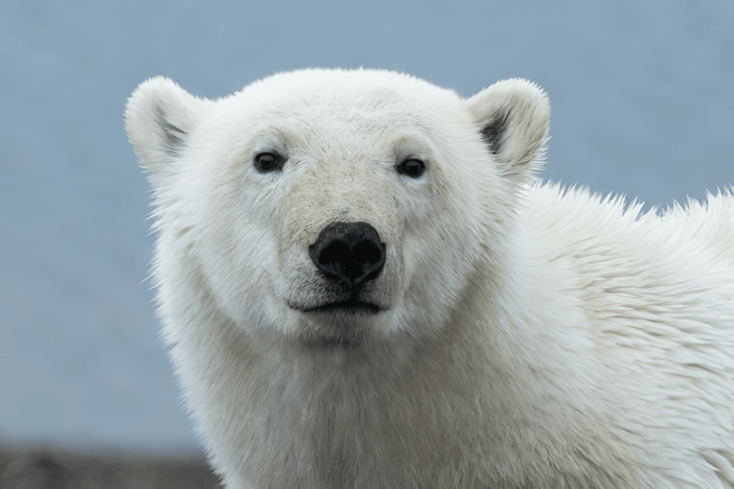
Спасибо за внимание!

